Slide 1

Система оказания госуслуг
и межведомственного взаимодействия ПФР
Республика Башкортостан
2015

Slide 2

Государственные услуги и функции ПФР
26 услуг и функций
Администрирование страховых взносов
7,2 млн. страхователей
Персонифицированный учет
Свыше 140 млн. застрахованных лиц
Установление и выплата пенсий
Более 41 млн. пенсионеров
Инвестирование пенсионных накоплений
56,6 млн. граждан
Реализация Программы государственного софинансирования пенсий
15,8 млн. участников Программы
Назначение социальных выплат
18,9 млн. получателей выплат
Реализация программы МСК
5,6 млн. семей получили сертификаты на МСК

Slide 3
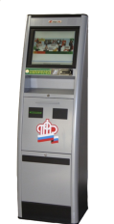
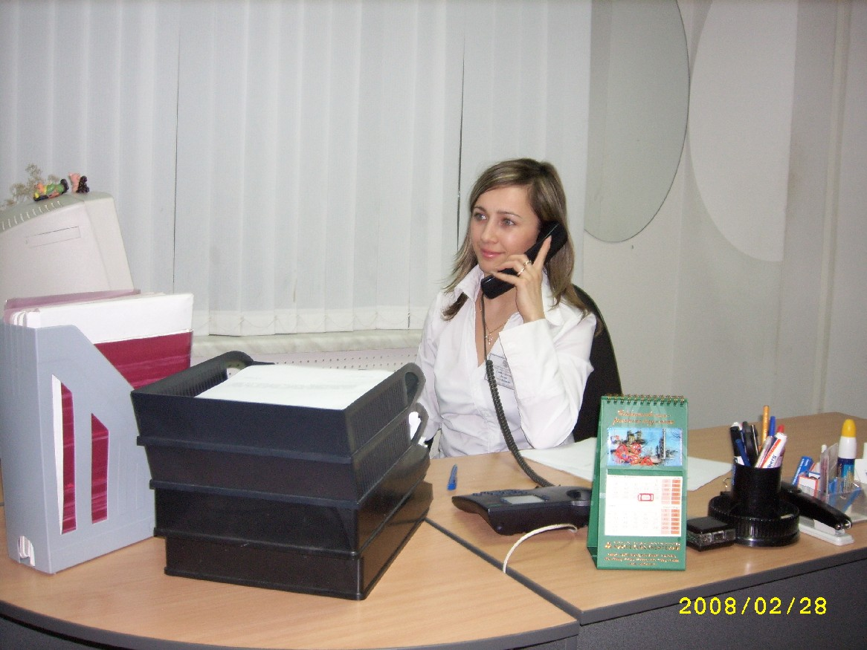
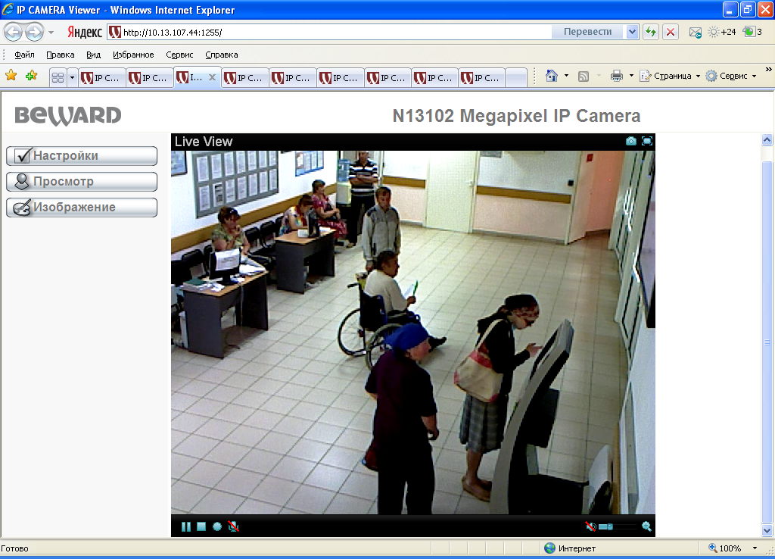
Клиентские службы
2 755
клиентских служб
1 000 мобильных клиентских служб
30 млн.
обращений ежегодно
не более 15 мин.
ожидания в очереди
Единые стандарты работы и оснащения
Мониторинг
с использованием
веб-камер
Терминалы самостоятельного сканирования документов
Электронная очередь
Инфоматы
Телефонная справочная
Доступная среда
Предварительный заказ документов и справок
Предварительная запись граждан на прием

Slide 4

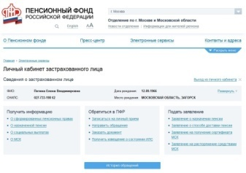
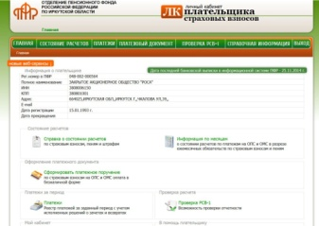

Услуги ПФР в электронном виде
и в рамках «одного окна»
Сайт ПФР
Личный кабинет застрахованного лица
Количество сервисов - 5
Потенциальное количество пользователей
98,5 млн. граждан, застрахованных в системе ОПС
Иванов Иван Иванович
001-125-596 28
11 сервисов онлайн
Подключено к кабинету плательщиков (2014)
1,9 млн. юридических лиц (54% от сдающих отчетность)
1,5 млн. самозанятых плательщиков (41% от зарегистрированных)
Более 14 млн. обращений к сервисам в 2014 году
Кабинет плательщика страховых взносов
ЕПГУ
18 госуслуг ПФР (в том числе 3 приоритетных – назначение пенсии, материнский (семейный) капитал – выдача и распоряжение
Многофункциональные центры
17 услуг, безбумажный документооборот
М
Ф
Ц

Slide 5
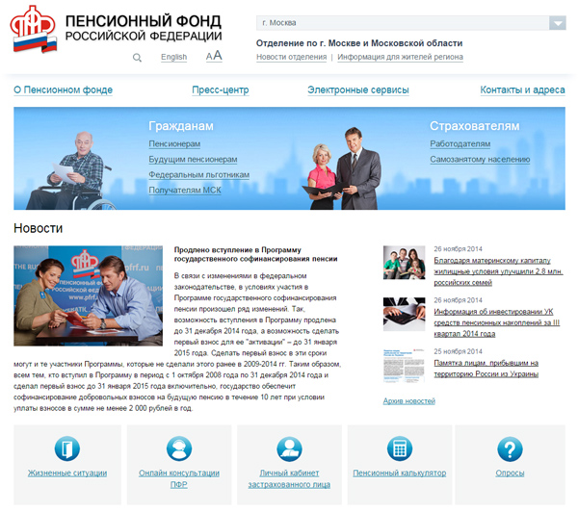
Обновленная версия сайта ПФР
Более удобная навигация для граждан и страхователей
Быстрый доступ к типовым запросам — жизненным ситуациям
Раздел «Открытые данные»
Кабинет плательщика
Личный кабинет застрахованного лица
Запись на прием через Интернет
Предварительный заказ документов
Направление обращения в ПФР

Slide 6
Взаимодействие ПФР с ОГВ через СМЭВ
1 млрд. 361 млн.
запросов в год
Из них
725 млн.
СМЭВ
внешних запросов
12 видов сведений
2500 информационных систем федеральных, региональных и муниципальных органов власти
Граждане
800 услуг

Slide 7
Двустороннее взаимодействие
Основные потребители в 2014 году:
Ведомство
Запросов в год
Федеральный фонд обязательного медицинского страхования | 380 млн.
Федеральная служба государственной регистрации, кадастра и картографии (Росреестр) | 87 млн.
Органы соцзащиты, органы здравоохранения | 83 млн.
Силовые ведомства | 69 млн.
Потребители информации – более 100 федеральных и региональных органов исполнительной власти

Slide 8
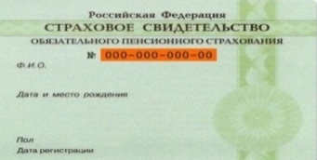
Потенциал расширения использования информационных ресурсов ПФР
ГОСУДАРСТВО
СНИЛС –
единый идентификатор
ГРАЖДАНЕ И БИЗНЕС
Формирование единой базы данных лиц о предоставленных льготах
на улучшение жилищных условий
Личный кабинет
застрахованного лица
Кабинет плательщика
Мониторинг трудоустройства выпускников российских вузов
Услуги на ЕПГУ
Легализация рабочих мест
и устранение «серых схем» оплаты труда
Информационные
ресурсы
ПФР
Услуги в МФЦ
Обмен с органами
государственного контроля
Предоставление
информации через СМЭВ
  Эффективное использование государственных средств за счет контроля, нуждаемости и адресности
  Оперативный контроль рынка труда
  Обеспечение соблюдения пенсионных прав граждан
Повышение эффективности реализации антикоррупционного законодательства
При получении государственных услуг для граждан и бизнеса:
Обеспечение доступности и полноты
Сокращение времени и повышение комфортности
Снижение издержек
Учет всех предоставленных
социальных льгот и
выплат для граждан

Slide 9
Спасибо за внимание!

